Slide 1
Sprint Review - Sprint 1
Table Cast
Sprint 1 (25.01 - 08.02)

Slide 2
Sprint Review
Sprint Ziele:
Teller drehen
LED Helligkeit
Displaytext
Nachträgliche Änderungen - SSH
Hotspot erzeugen

Slide 3
Sprint Review
User Story NR | Bearbeitet von | User Story Text | Story-Points | Status
#8 | Broukx, Grassegger, Hagenhofer | Der Teller lässt sich im Code ansteuern und drehen. | 2 | Erledigt
#9 | Broukx, Grassegger, Hagenhofer | Die LED Lichter am Teller leuchten korrekt und die Helligkeit lässt sich im Code ändern. | 1 | Erledigt
#10 | Broukx, Grassegger, Hagenhofer | Das Display am Teller zeigt Text an und lässt sich ändern. | 1 | Erledigt
#16 | Davare | SSH ist aktiviert und Werte werden übernommen. | 2 | Erledigt
#13 | Davare | Das Gerät bietet einen eigenen WLAN Hotspot an, in das man sich einloggen kann. | 8 | Nicht begonnen

Slide 4
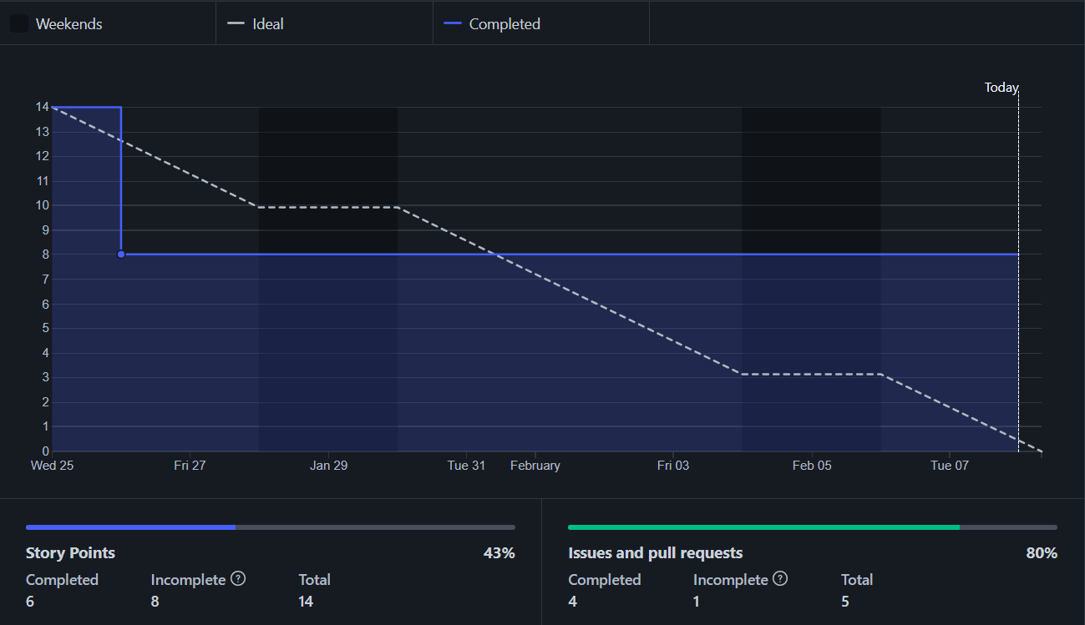
Sprint Burndown-Chart
Verbleibende Storypoints in Product Backlog: 81

Slide 5
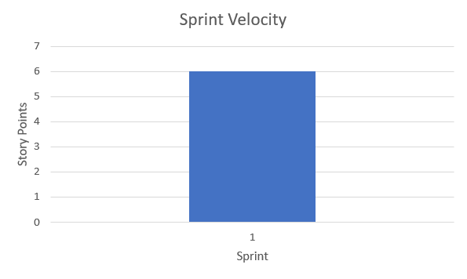
Sprint Velocity
Velocity Sprint 1: 6

Slide 6
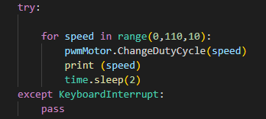
Sprint Demo

Slide 7


Sprint Demo

